Slide 1
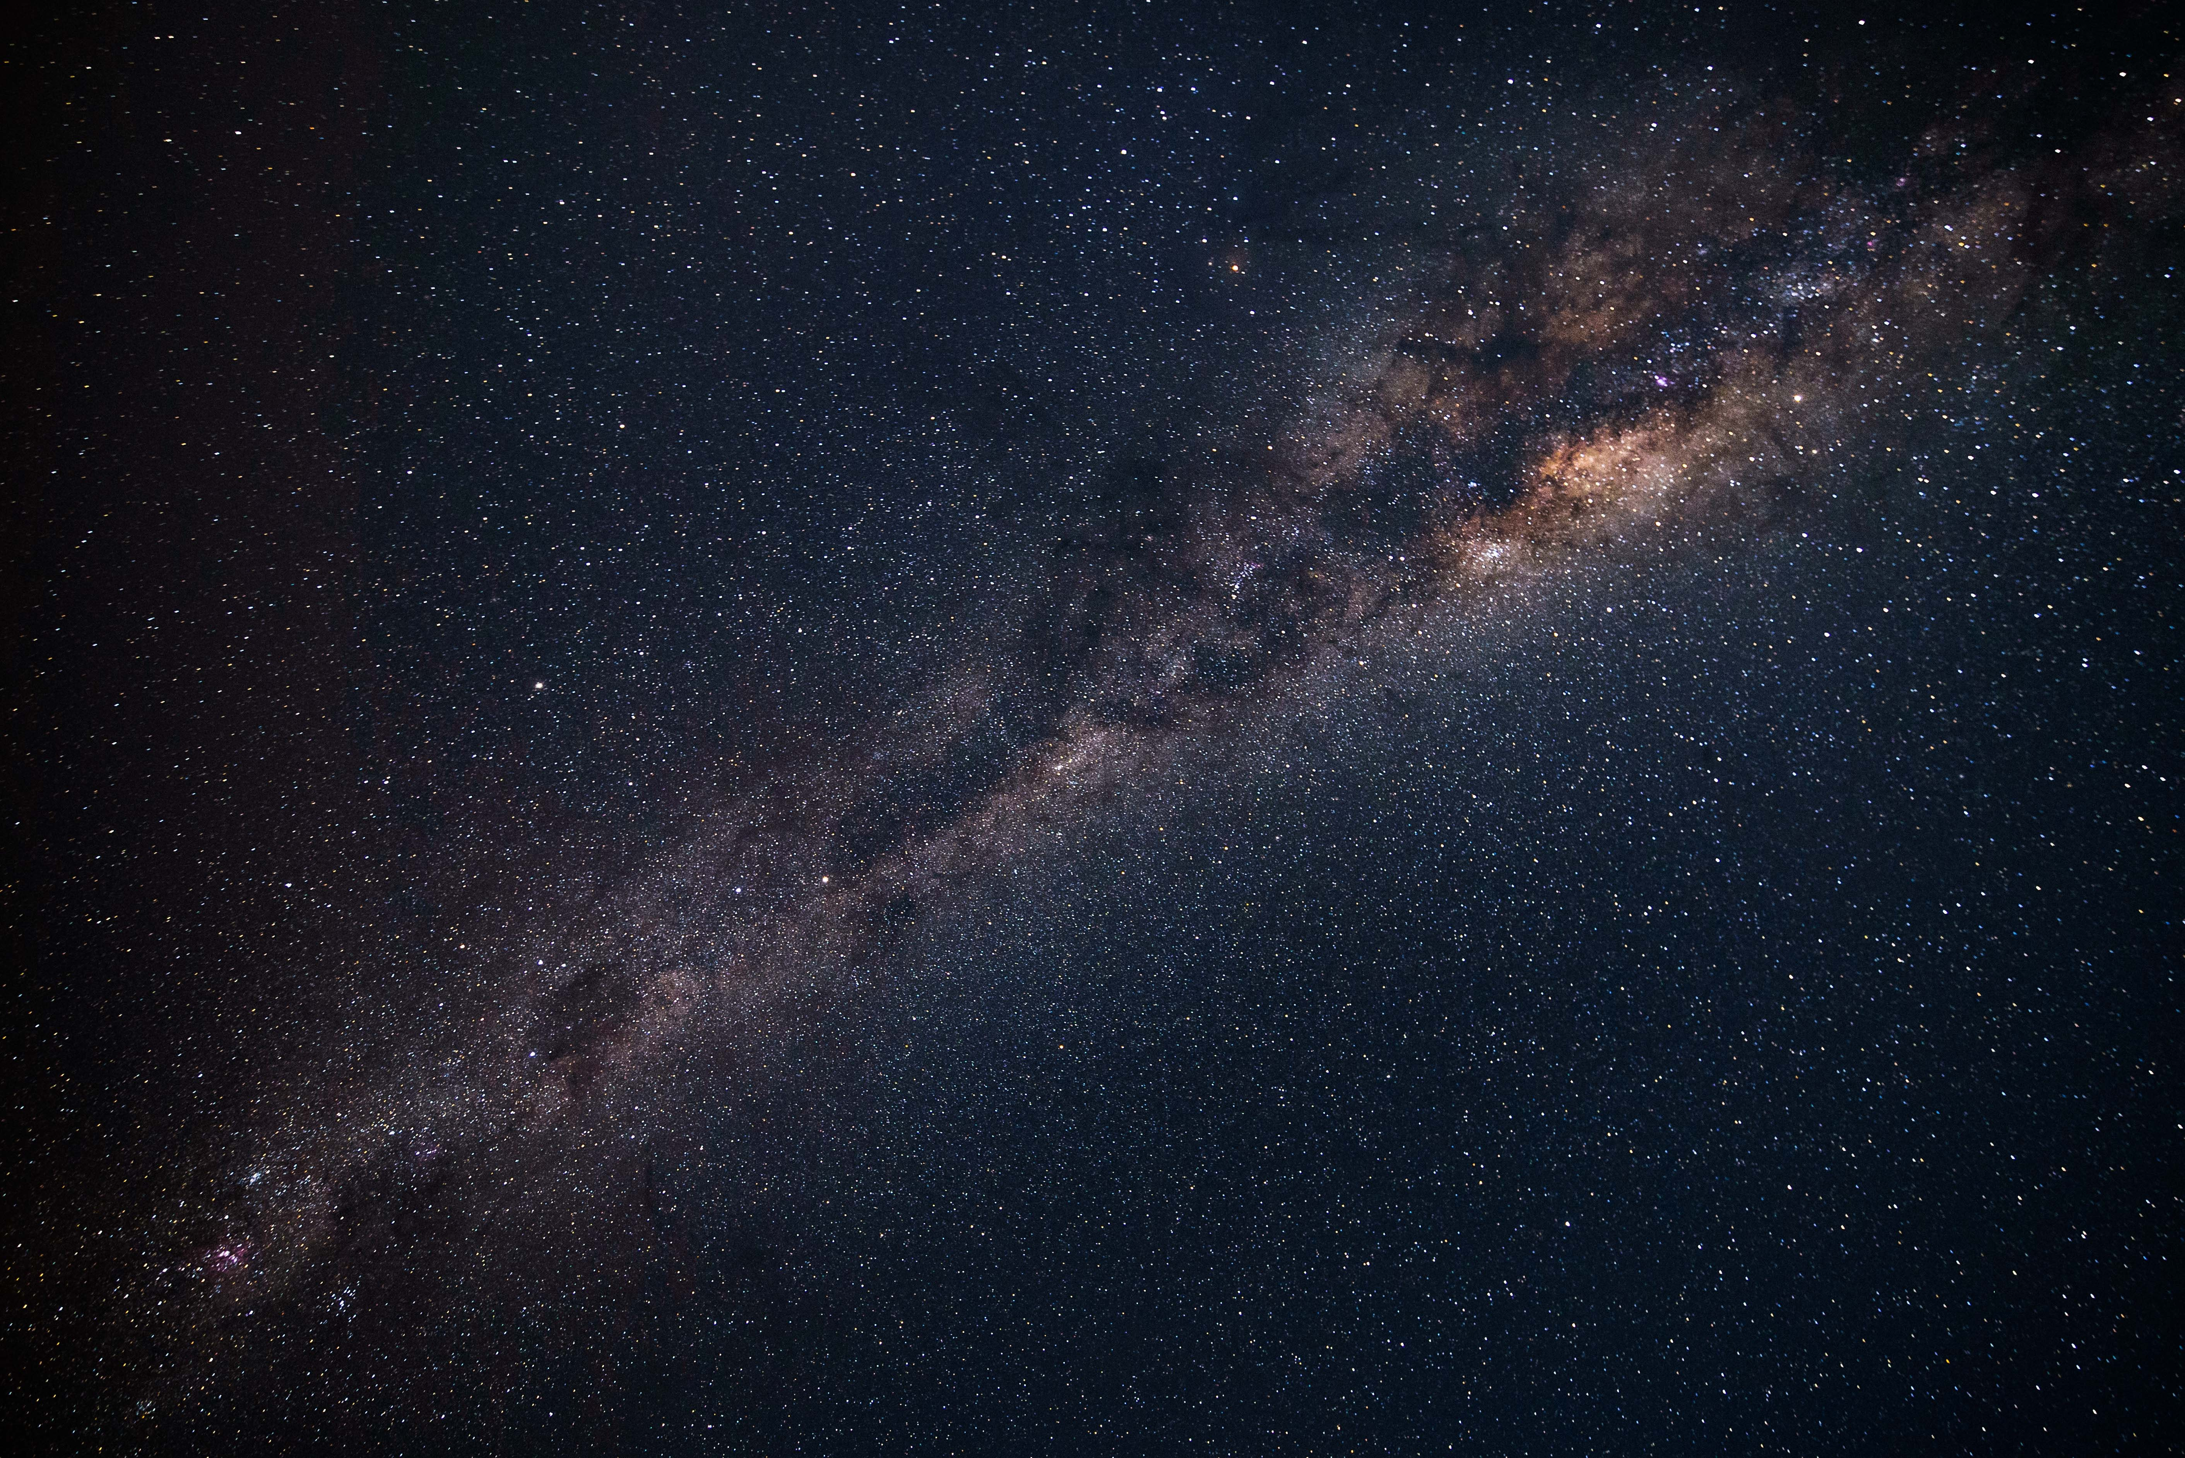
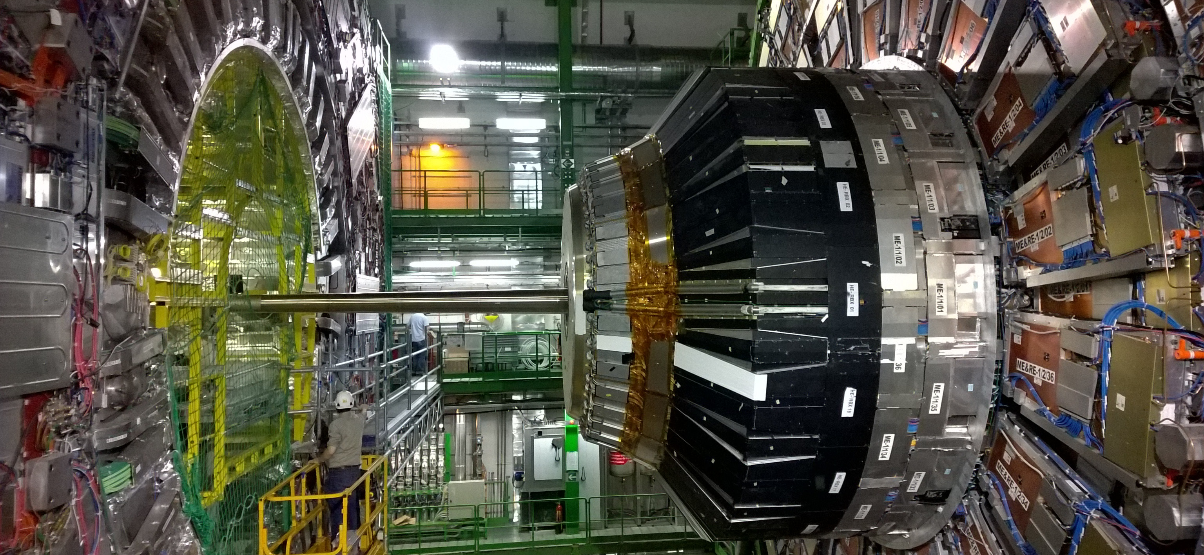
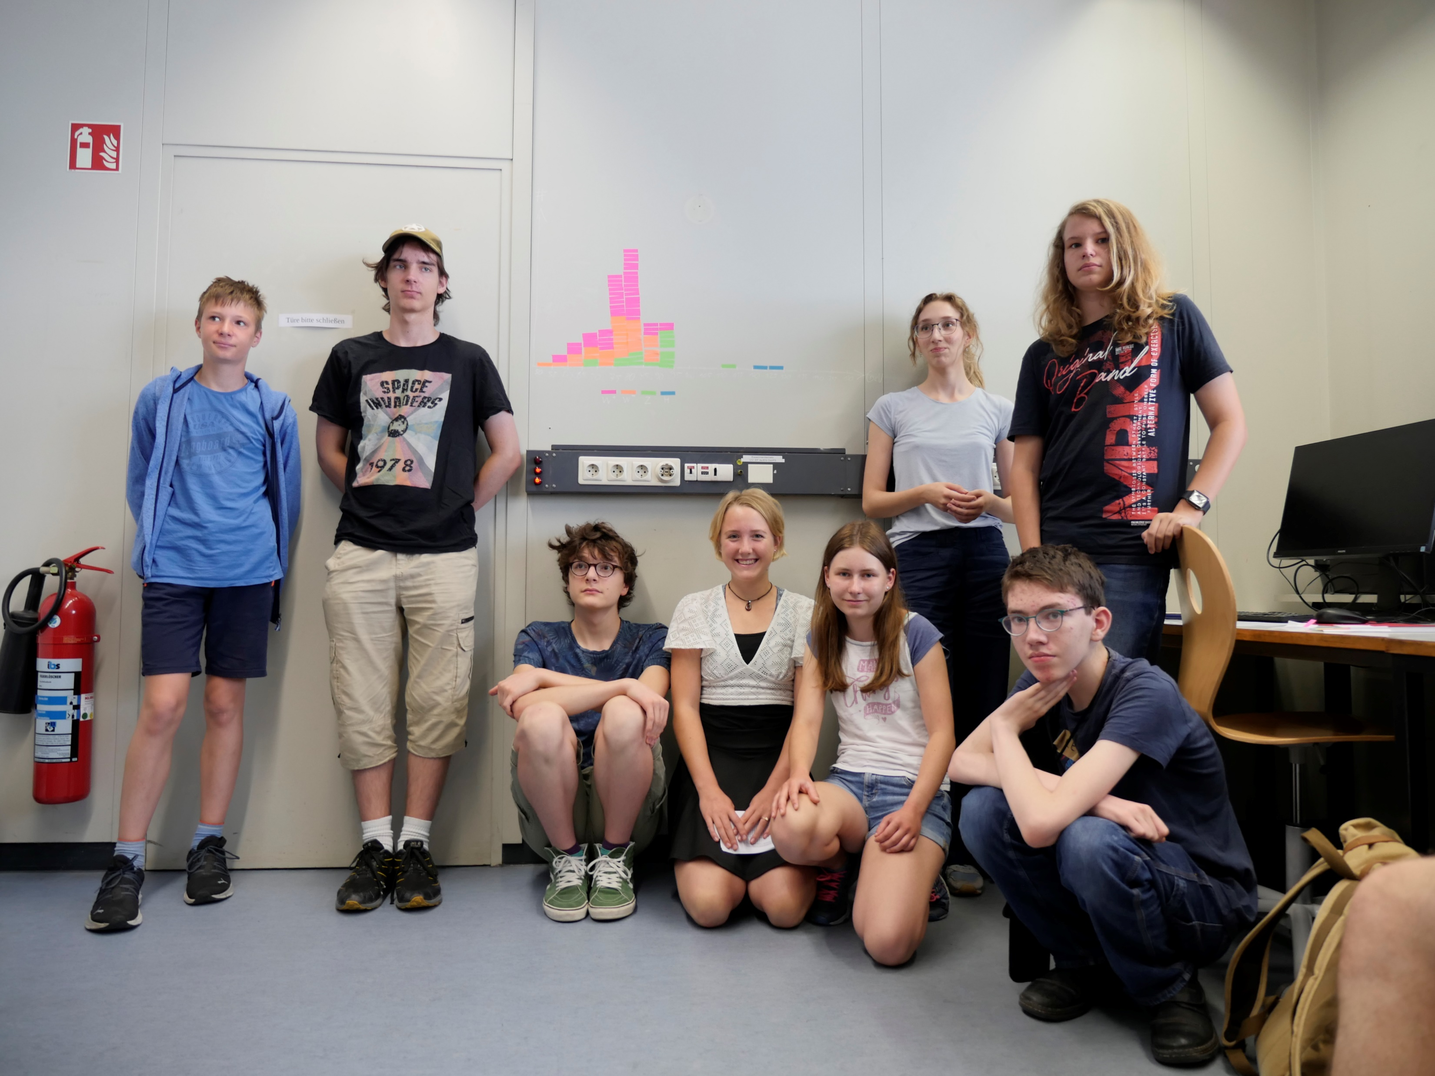
T 88.5
Science Camp Teilchen- und Astroteilchenphysik
M. Gauß, M. Gensmann, A. Monsch, C. Quast, G. Quast, L. Schlee

Slide 2
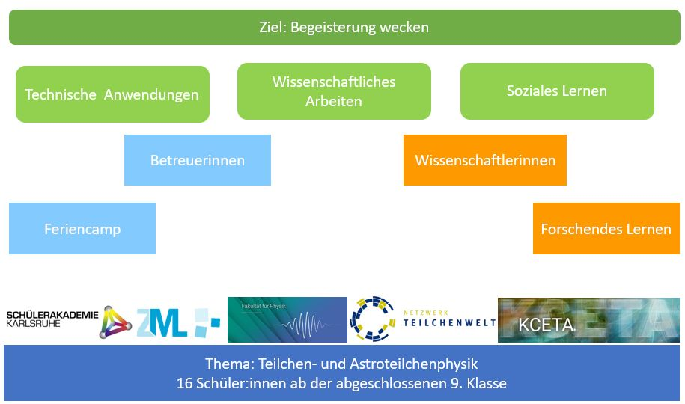
Ziele des Programms
Wissen aus den Bereichen (Astro-)Teilchenphysik vermitteln
Experimentieren in Workshops
Ergebnisse darstellen und präsentieren
Forschungsalltag erleben
Austausch mit Gleichgesinnten
Netzwerk aufbauen
Spaß und Neugier an physikalischen Fragestellungen stärken

Slide 3
Organisation
Organisation:
ZML: Michael Gauß
ETP: Prof. Günter Quast
3 Hiwis (Physikstudierende)
Umsetzung:
Breites Netzwerk aus Studierenden, Professor:innen, Doktorand:innen, wissenschaftl. Angestellten
Finanzierung:
Teilnahmegebühren (30€ pro Person)
KCETA
Netzwerk Teilchenwelt

Slide 4
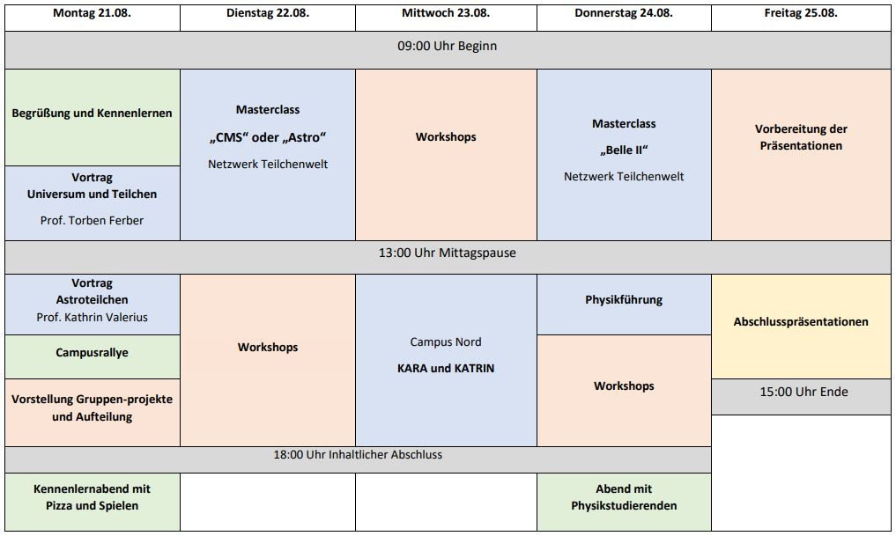
Zeitlicher Ablauf
Aufbau des Science Camps:
Eigenständiges Arbeiten in Workshops
Soziales Miteinander stärken
Forschungsalltag von Physiker:innen kennenlernen

Slide 5
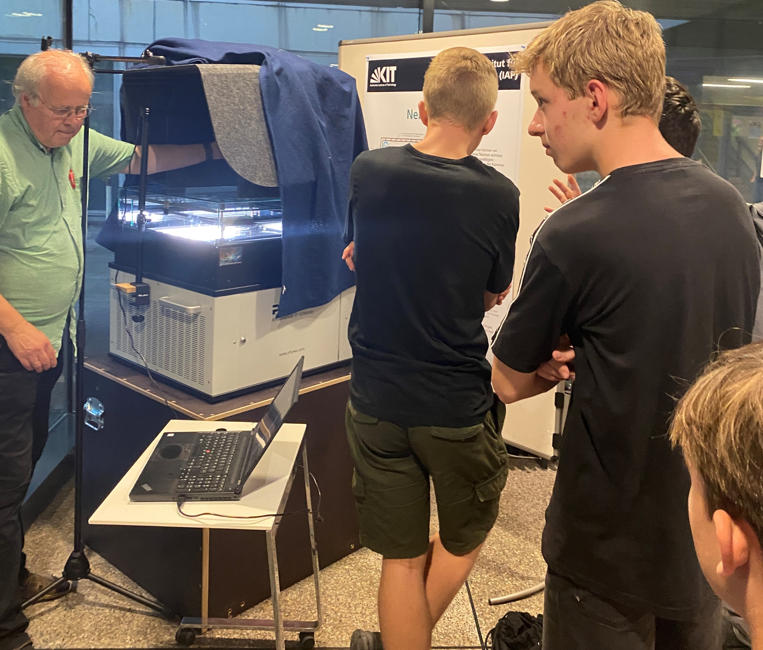
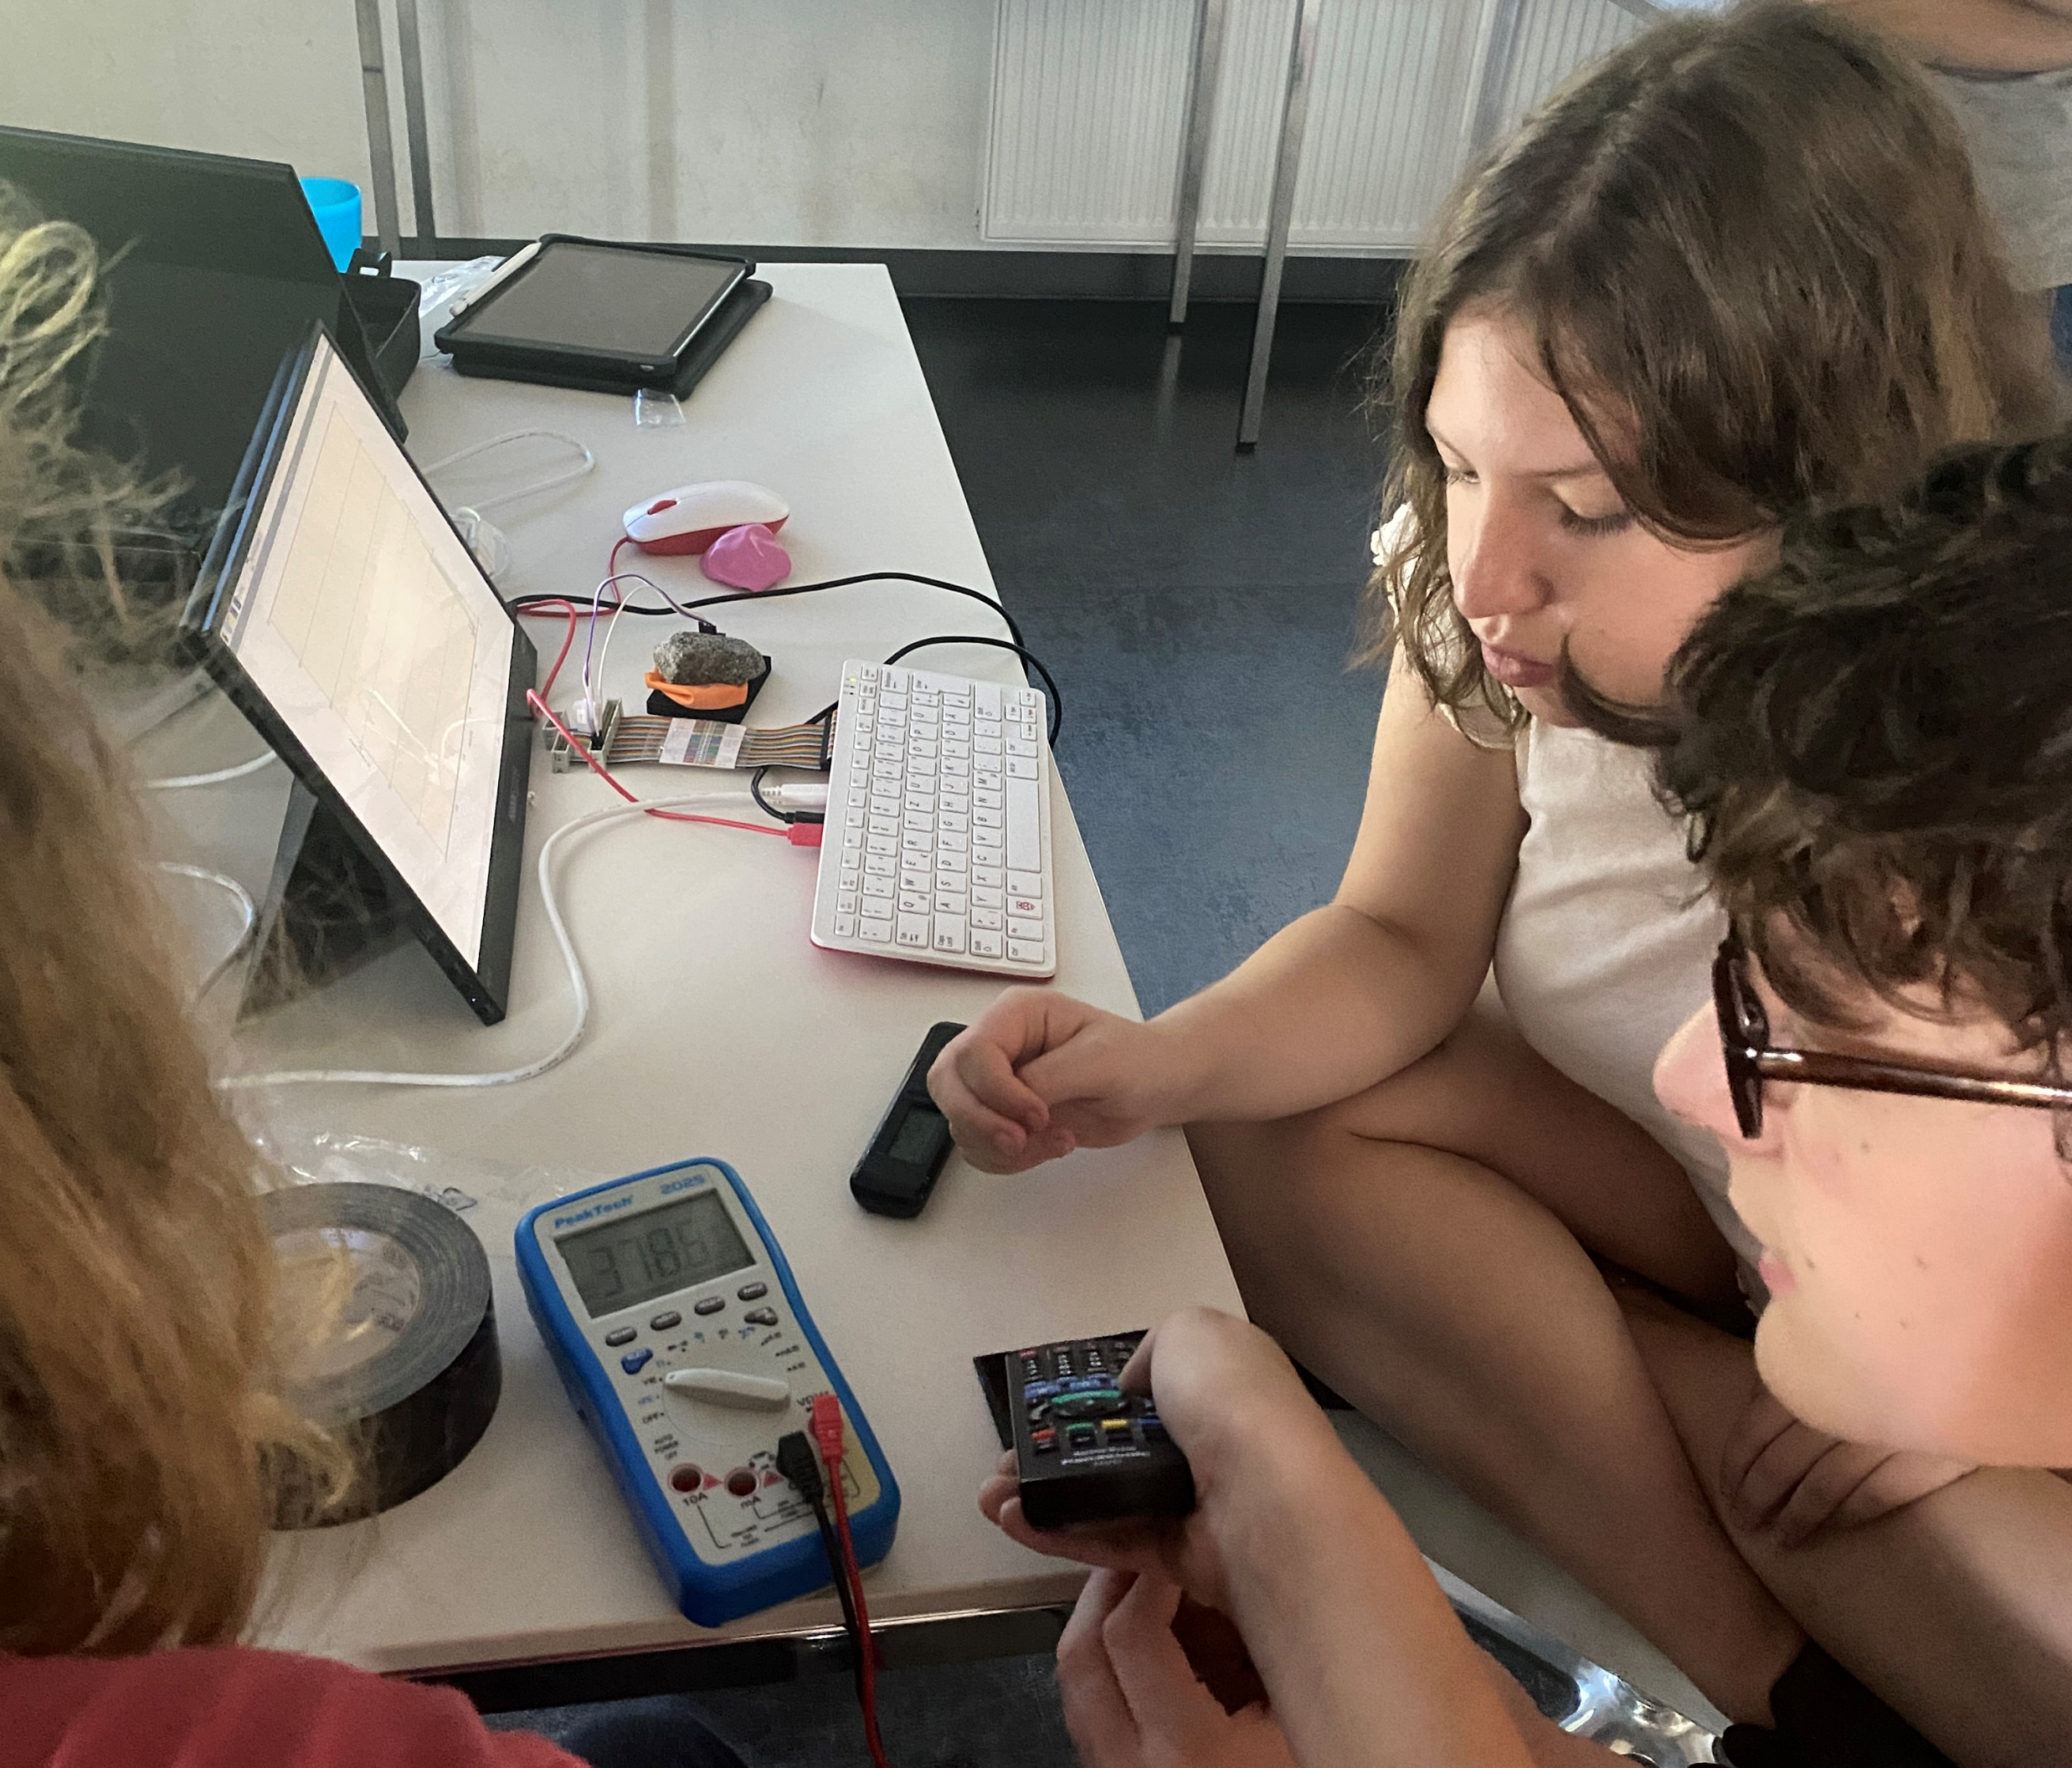
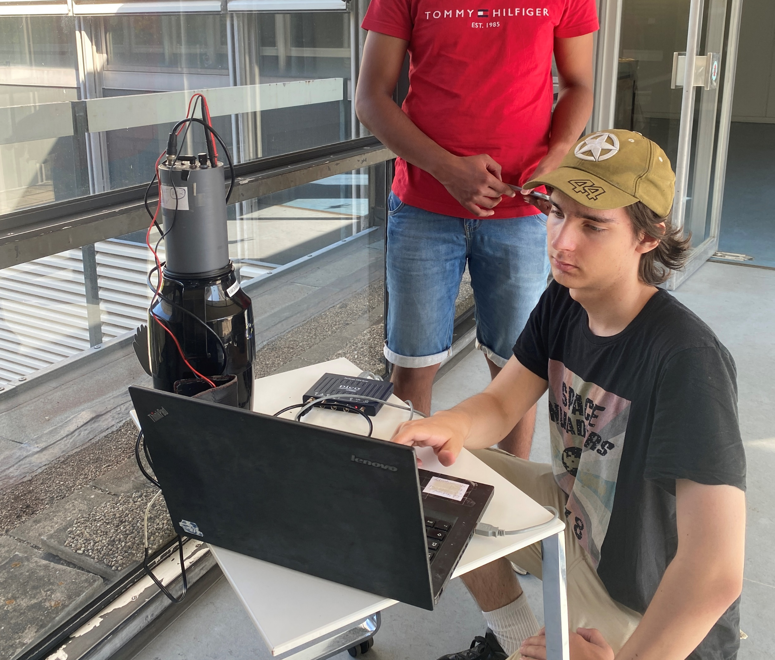
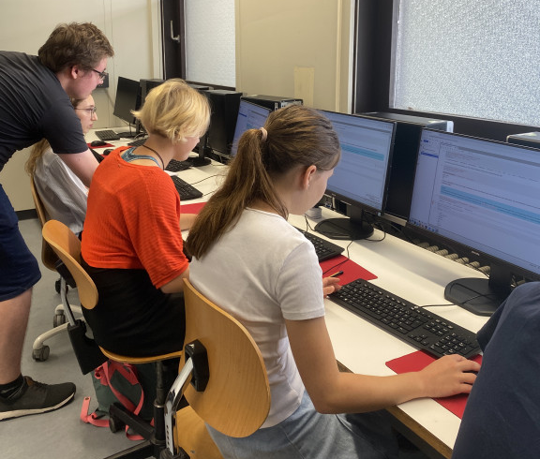

Vorstellung der Workshops
Nebelkammern bauen
Teilchenspuren beobachten
Oszilloskop
Umgebungsradioaktivität mit Luftballon untersuchen
Selbstbau Halbleiterdetektor
Python Grundkenntnise vermitteln
Higgs Suche in CERN openData
Oszilloskop kennenlernen
Myonendetektion mit Kanne / Panel
Höhenmessung
Lebensdauermes-
sung
Nebelkammer
Halbleiterdetektor
Higgs-Suche
Myonenkanne

Slide 6
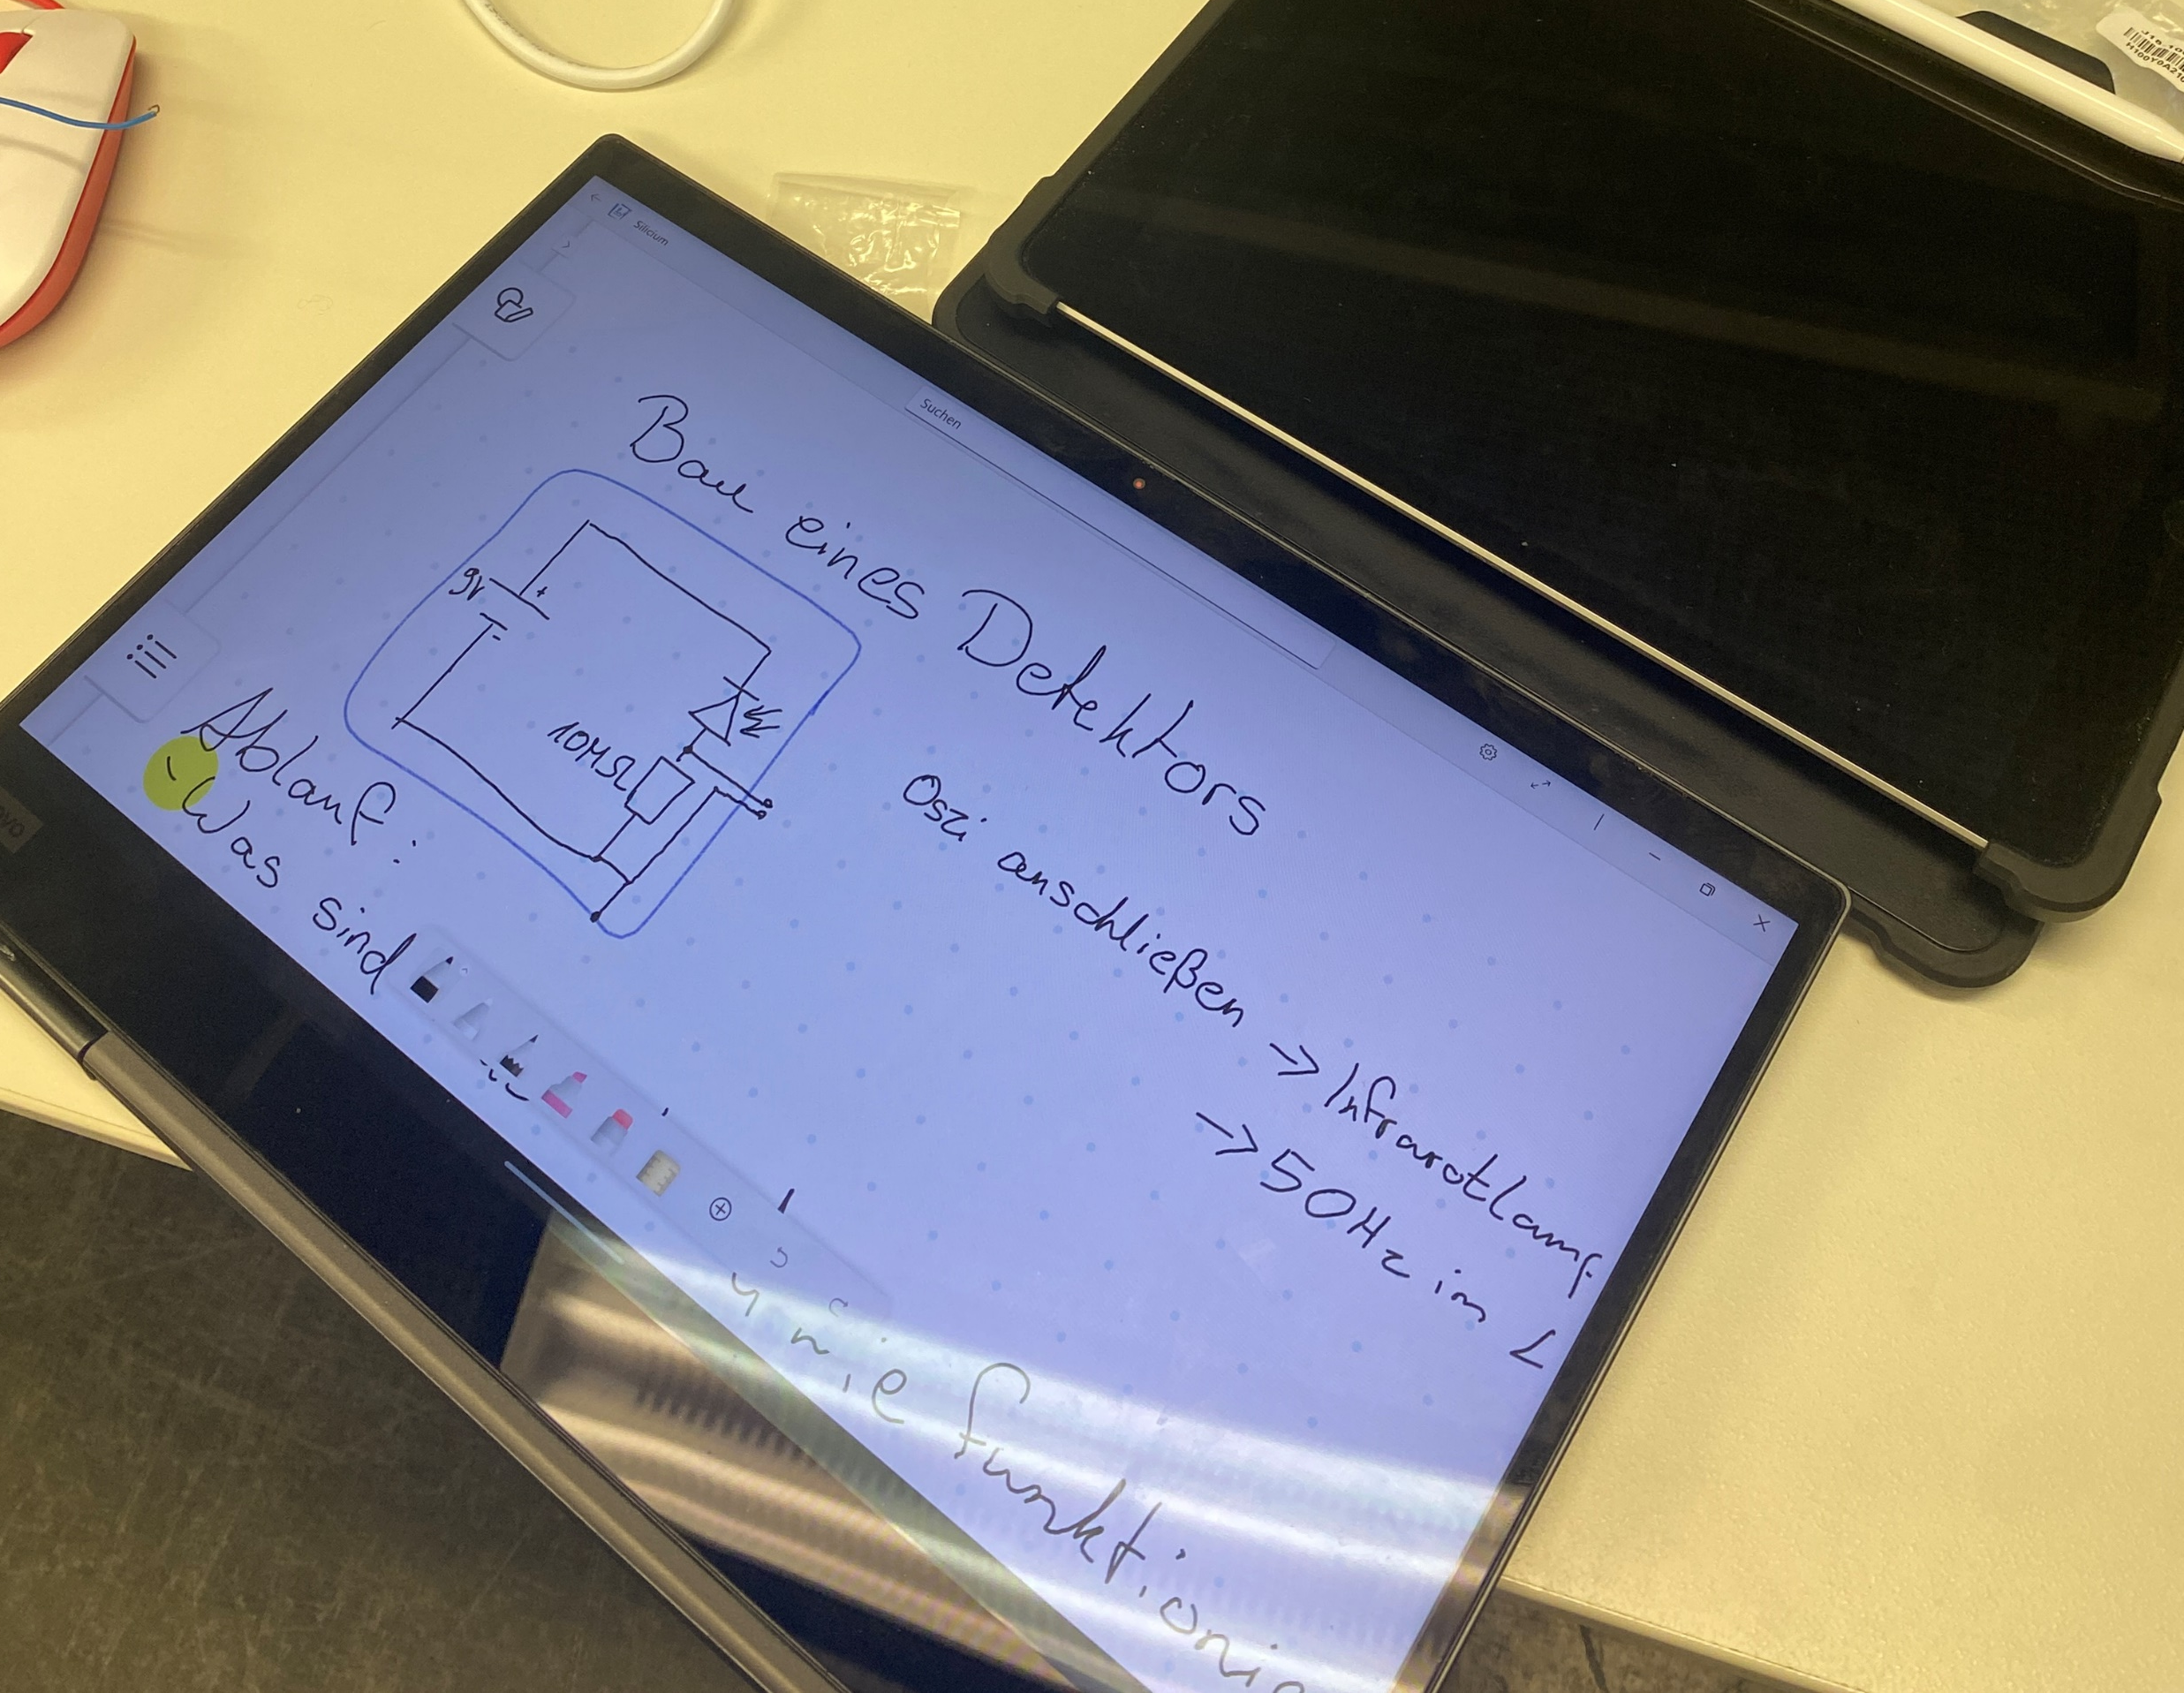
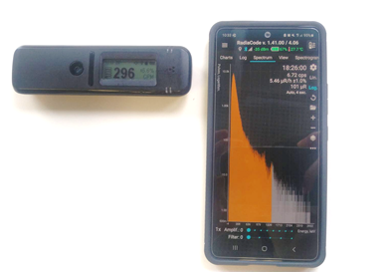
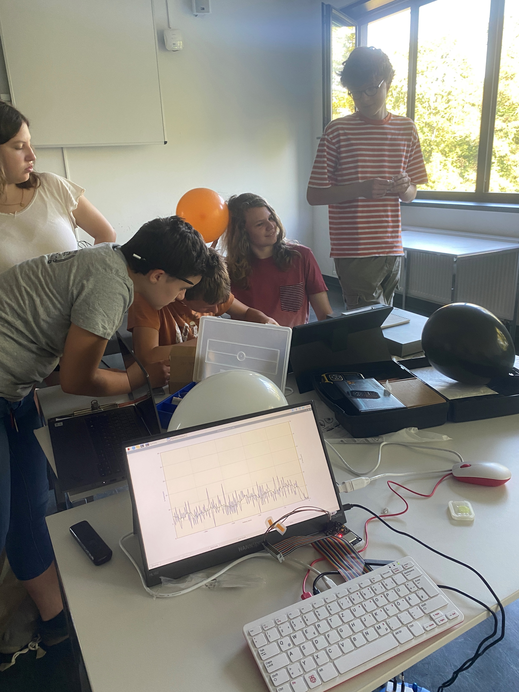
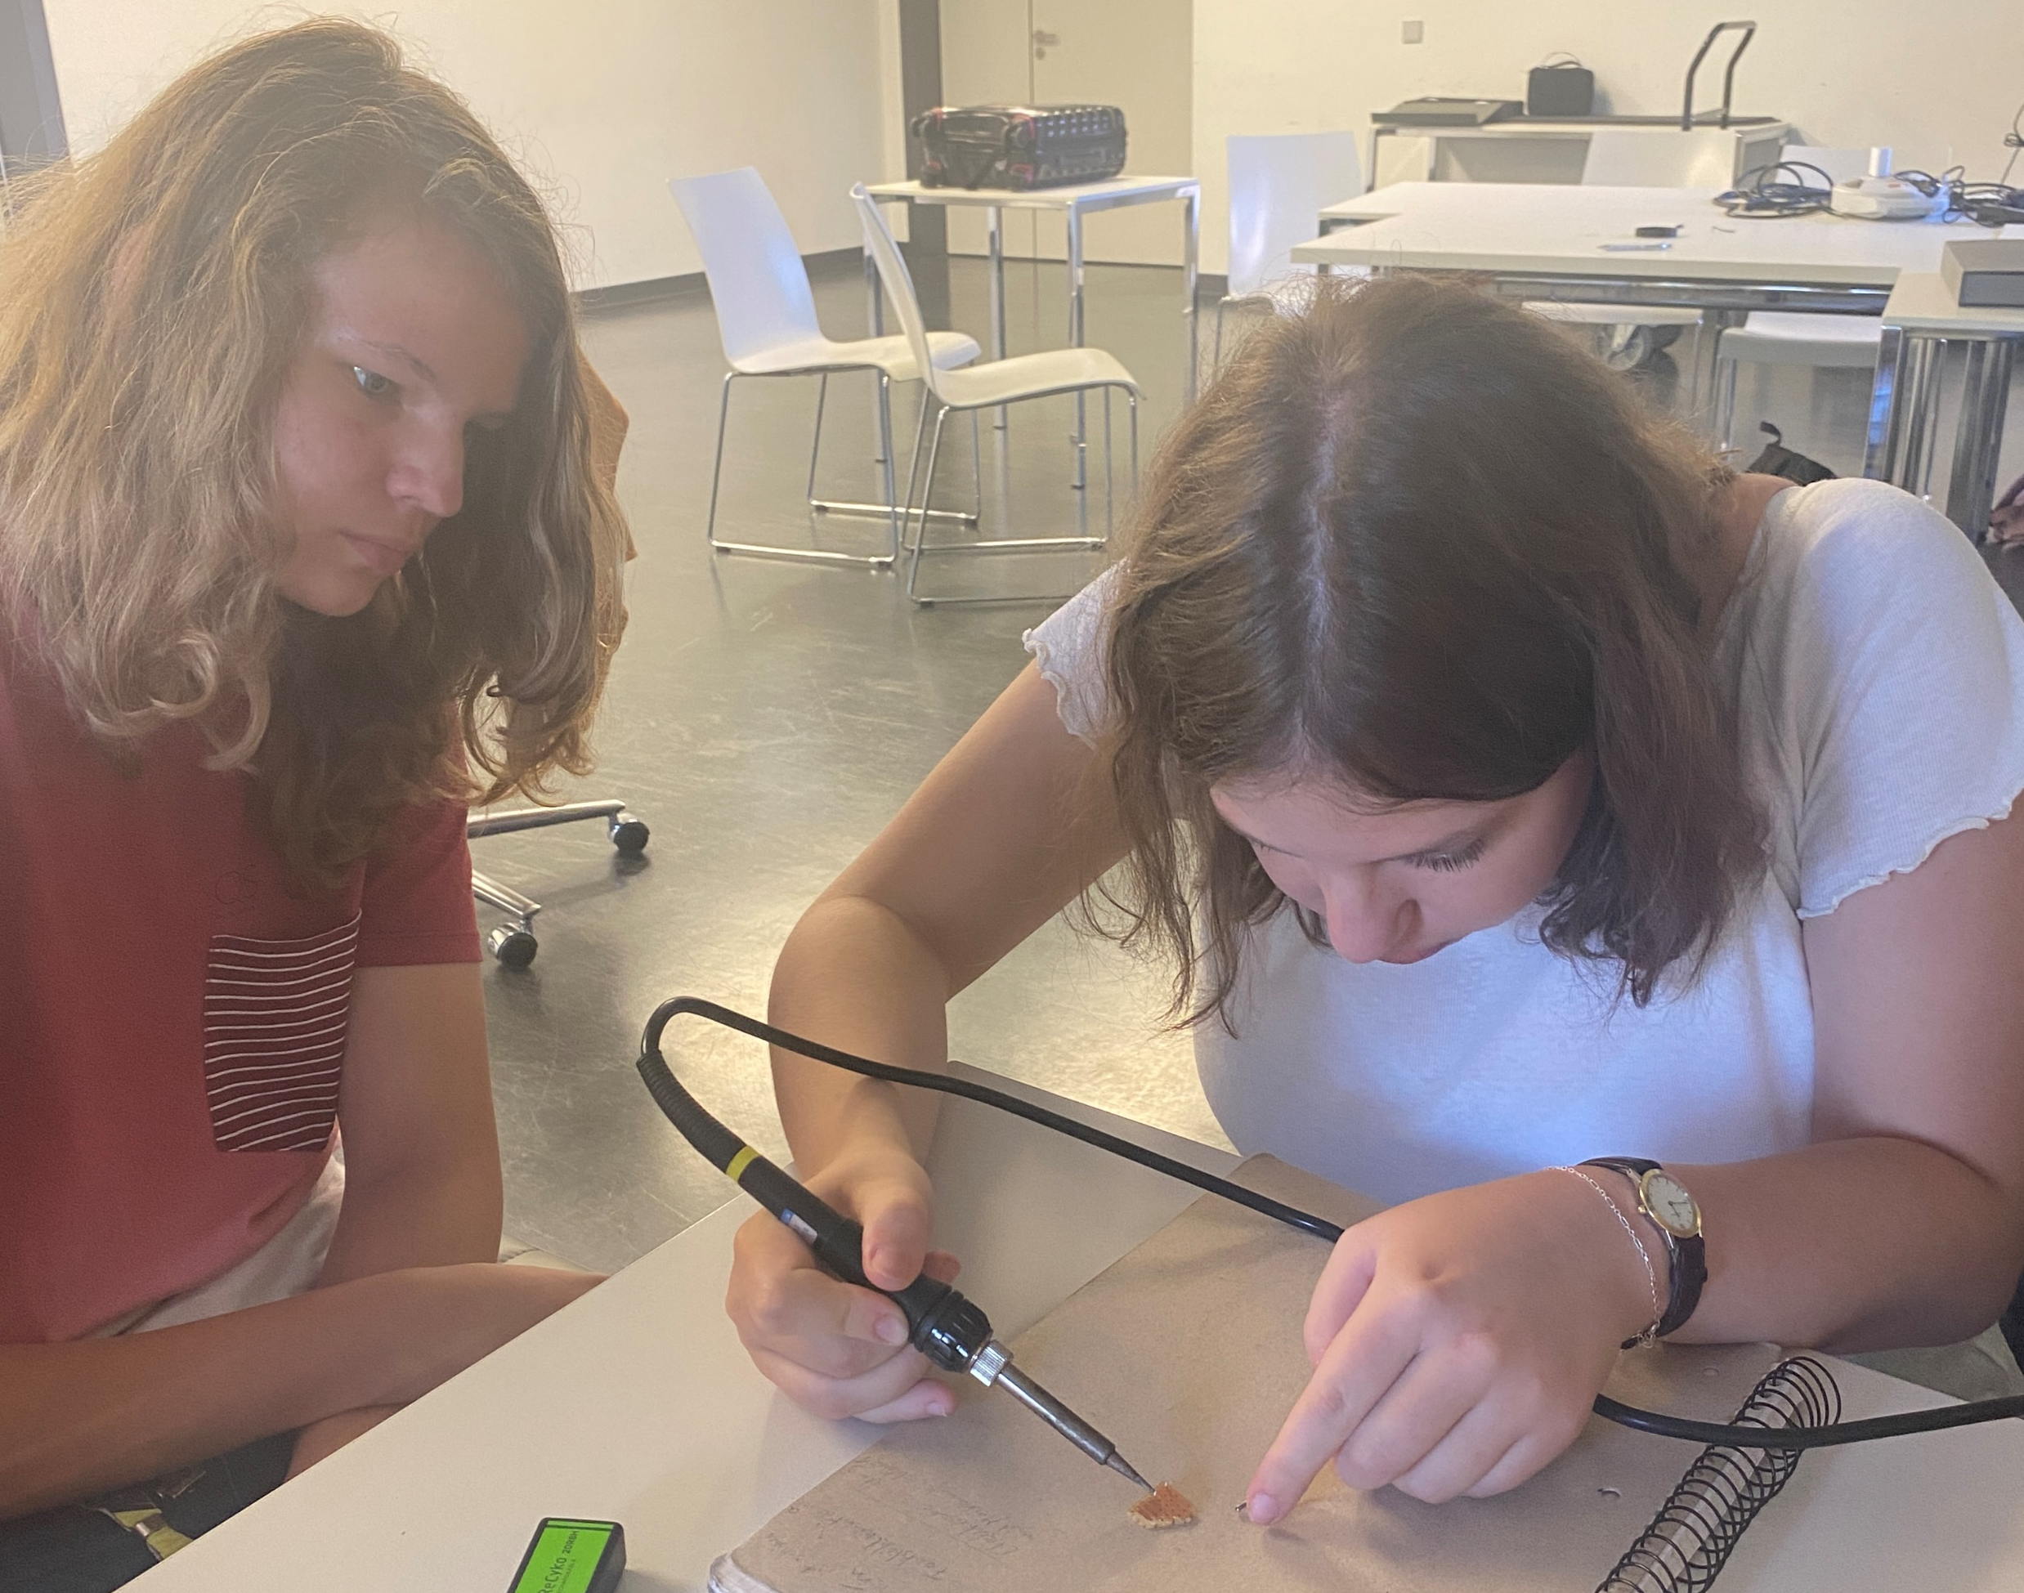
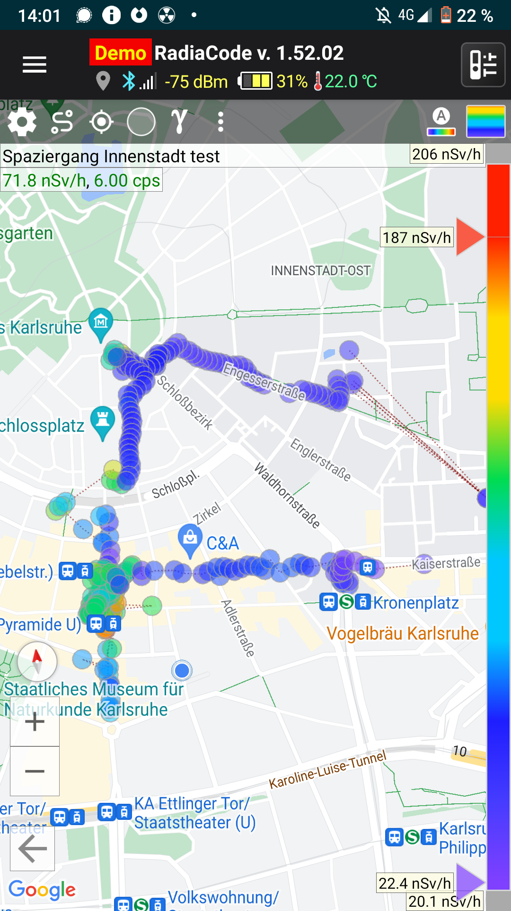
Halbleiterdetektoren
Messung Radioaktivität von Alltagsgegenständen
Untersuchung von Umgebungs-
radioaktivität
Bau einfacher Detektor mit Photodiode

Slide 7
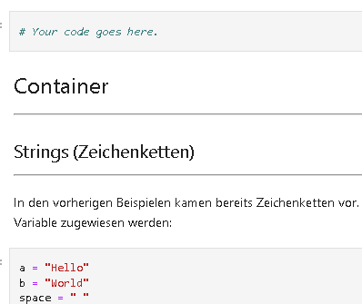
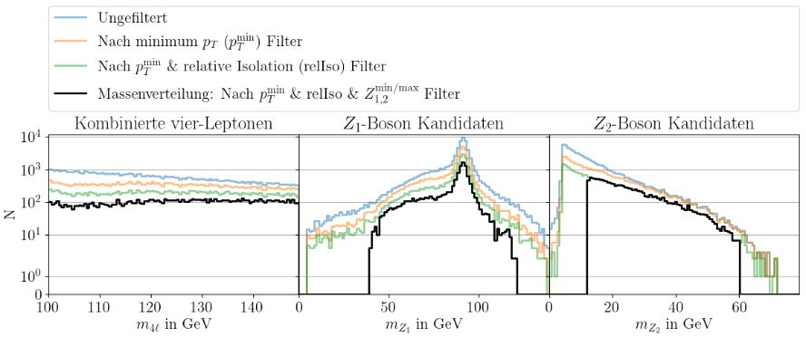
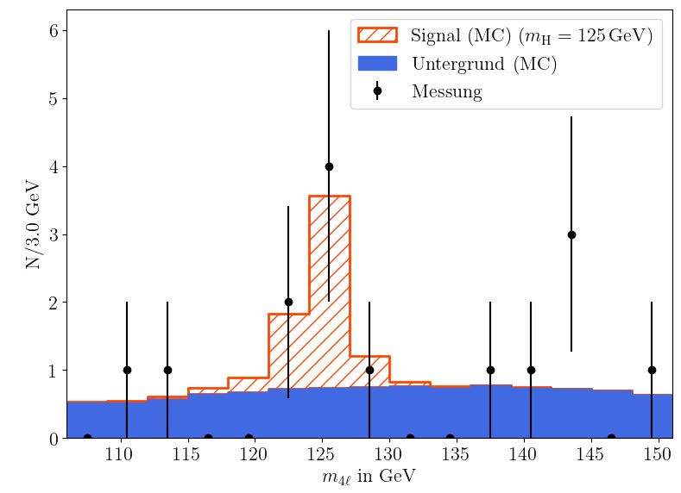
Higgs-Boson Suche mit CERN OpenData
Einführung in Python (Jupyter)
Rekonstruktion von Higgs-Boson Kandidaten: H ZZ 4L
Teilchenidentifikation anhand der invarianten Masse
Experimentieren mit Filtern zur Signalextraktion
Vergleich: Simulation vs. Messung grafische Darstellung
Grundlagen statistische Auswertung

Slide 8
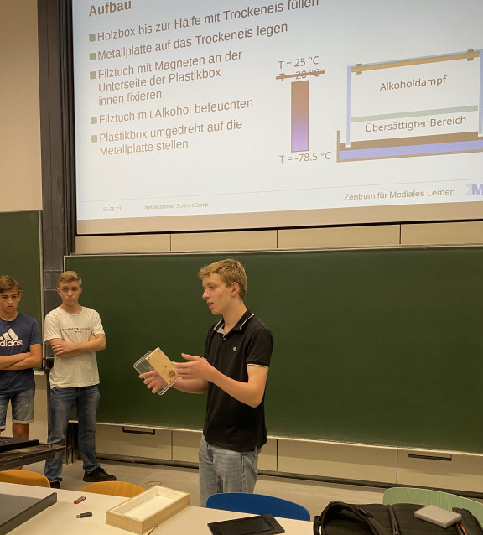
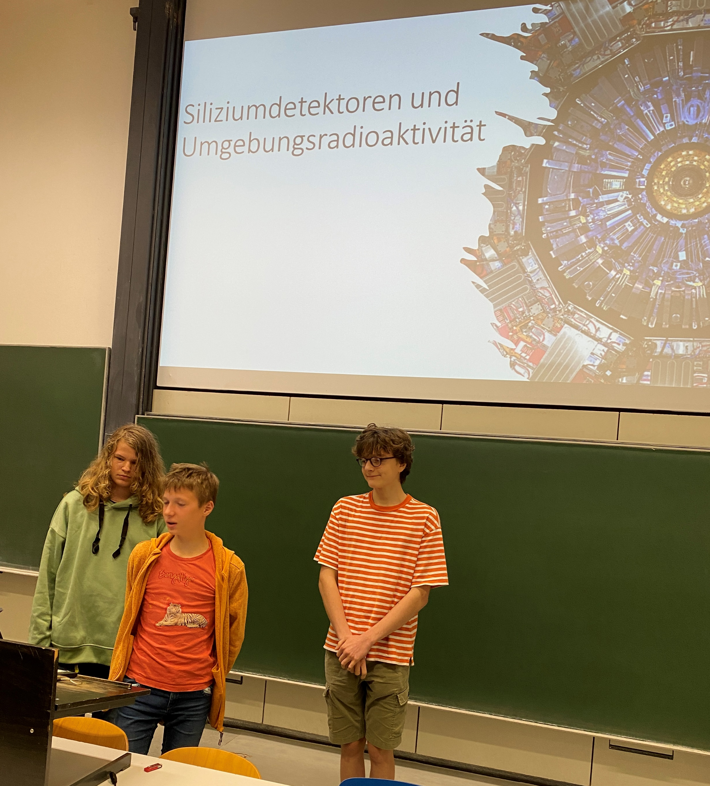
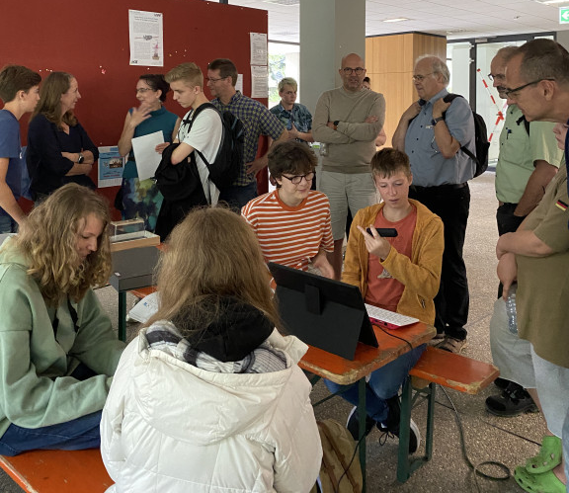
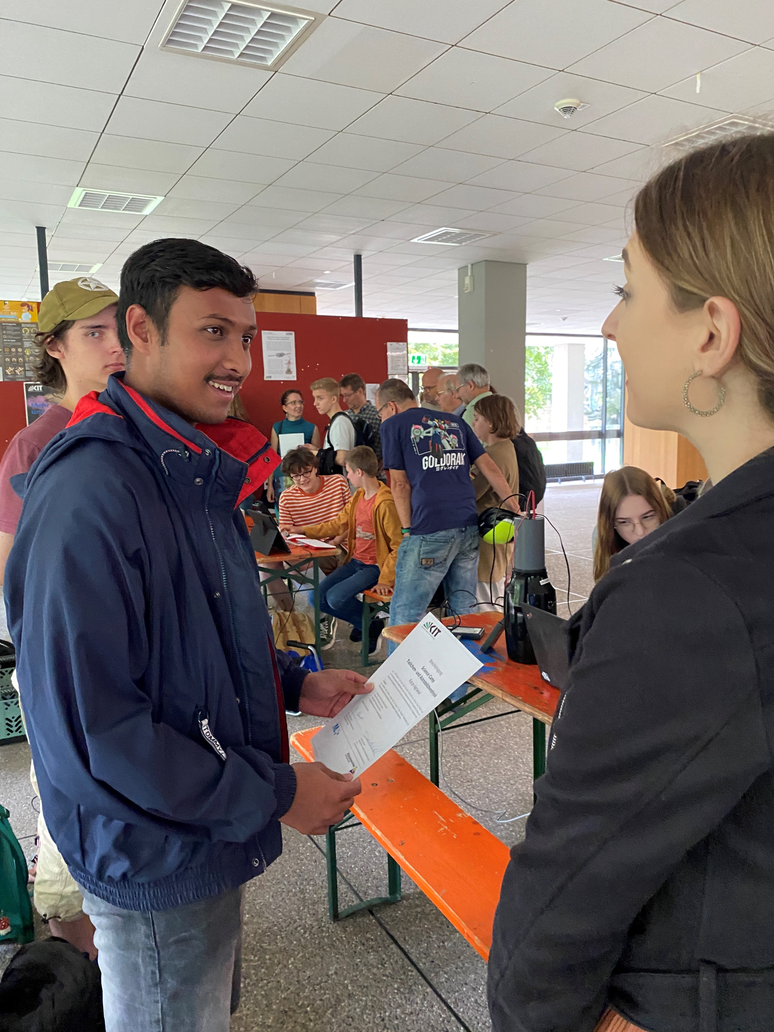
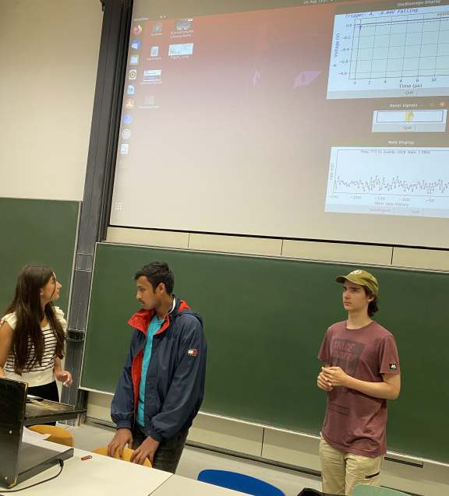
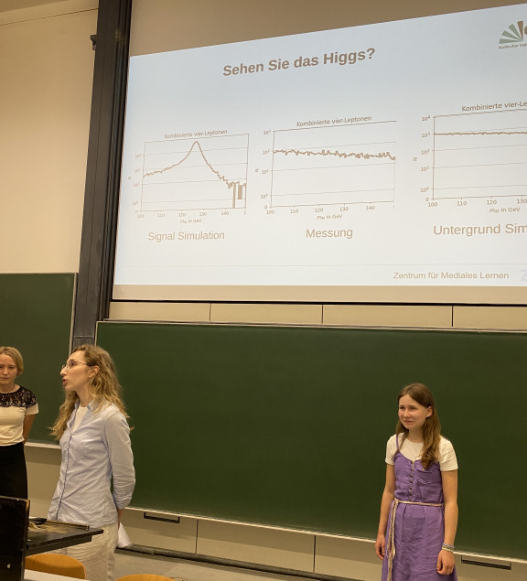
Abschlusspräsentationen
Abschlusspräsentationen
Messe & Verleihung der Zertifikate

Slide 9
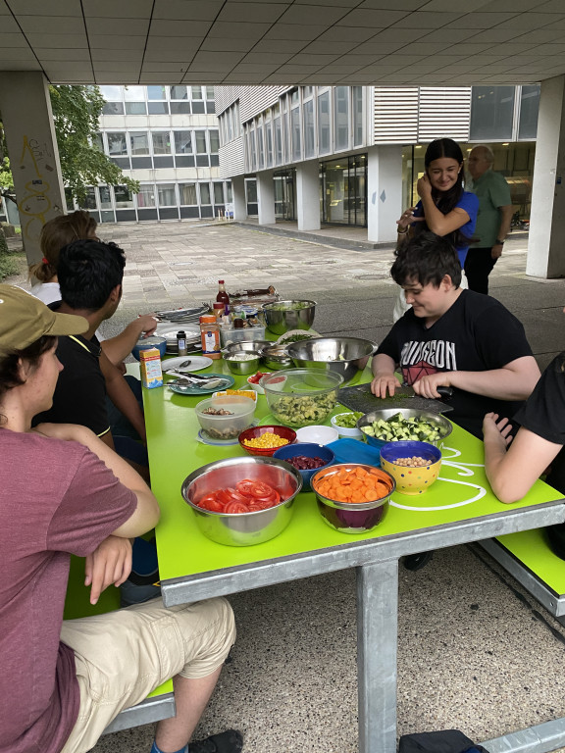
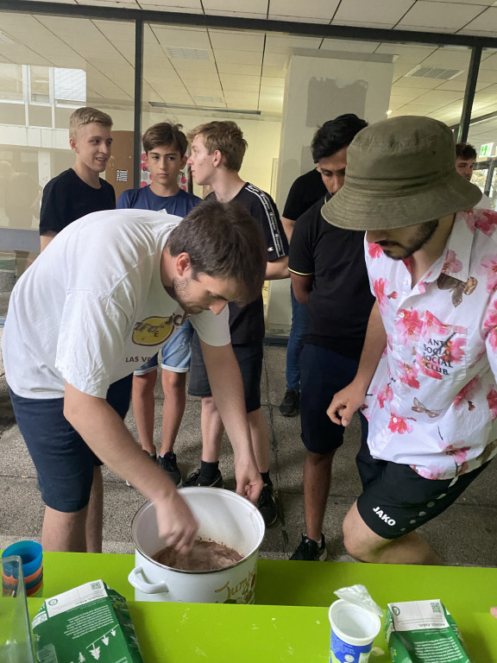
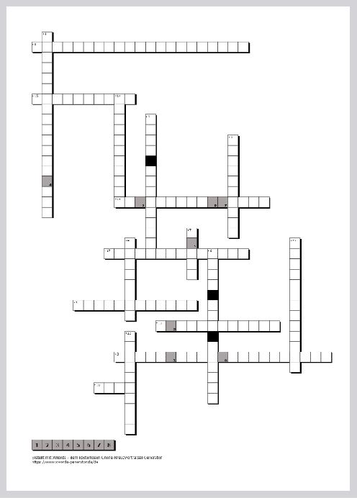
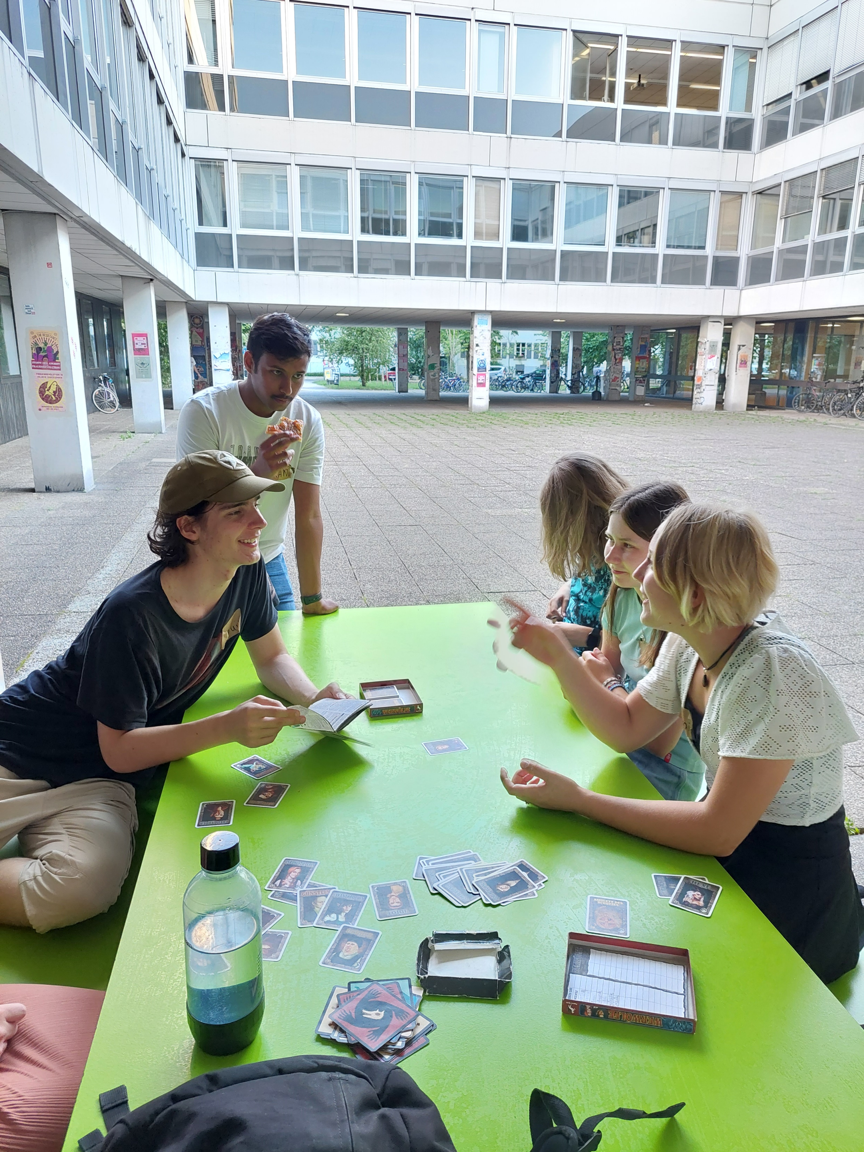
Soziales Miteinander
Kennenlernspiele & Campustour
Spieleabend
Gemeinsames Kochen mit Studierenden

Slide 10
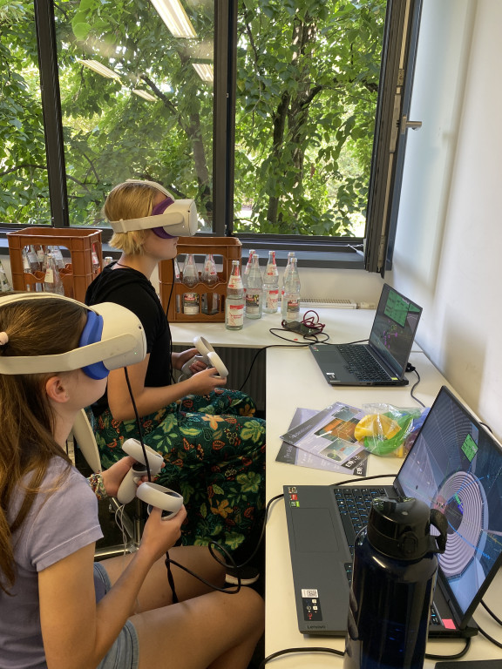
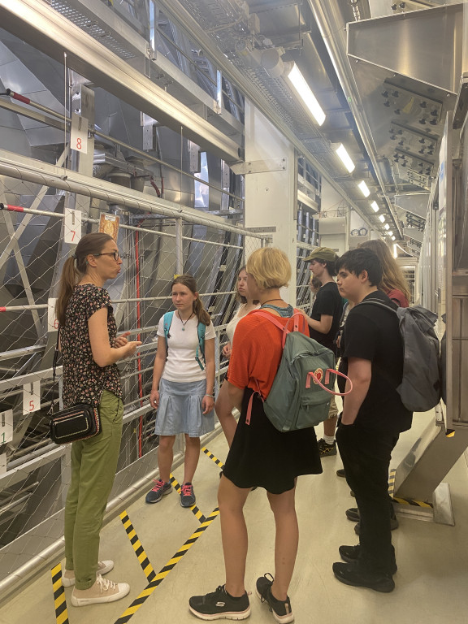
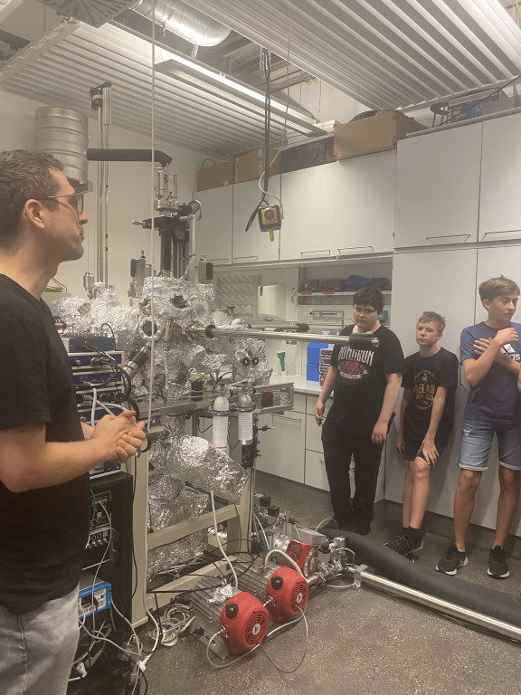
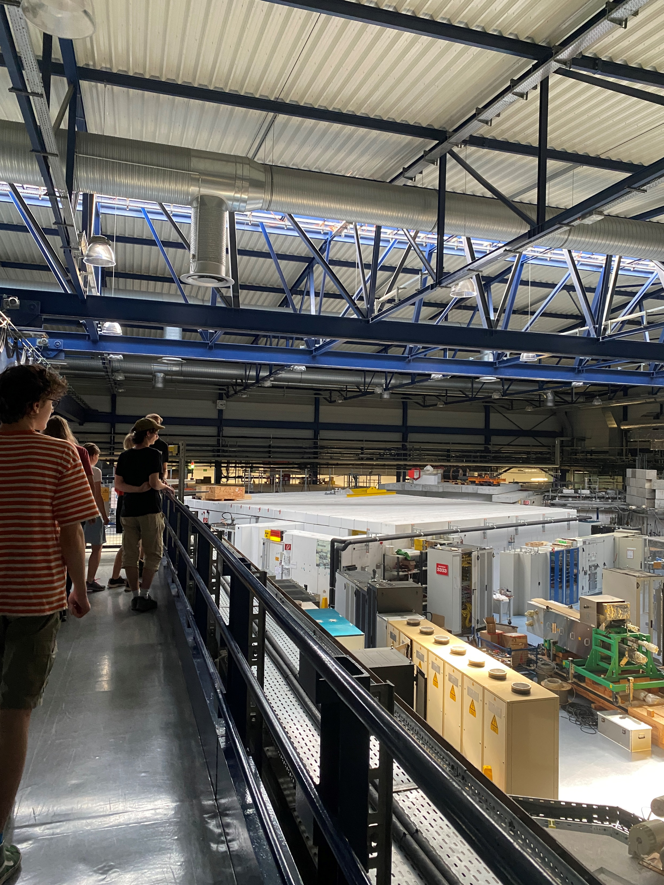
Einblick in den Forschungsalltag
CMS, Belle & Pierre Auger Masterclasses
Ausflug an den Campus Nord
KARA, KATRIN, FLUTE
Campus Süd
Laborführungen

Slide 11
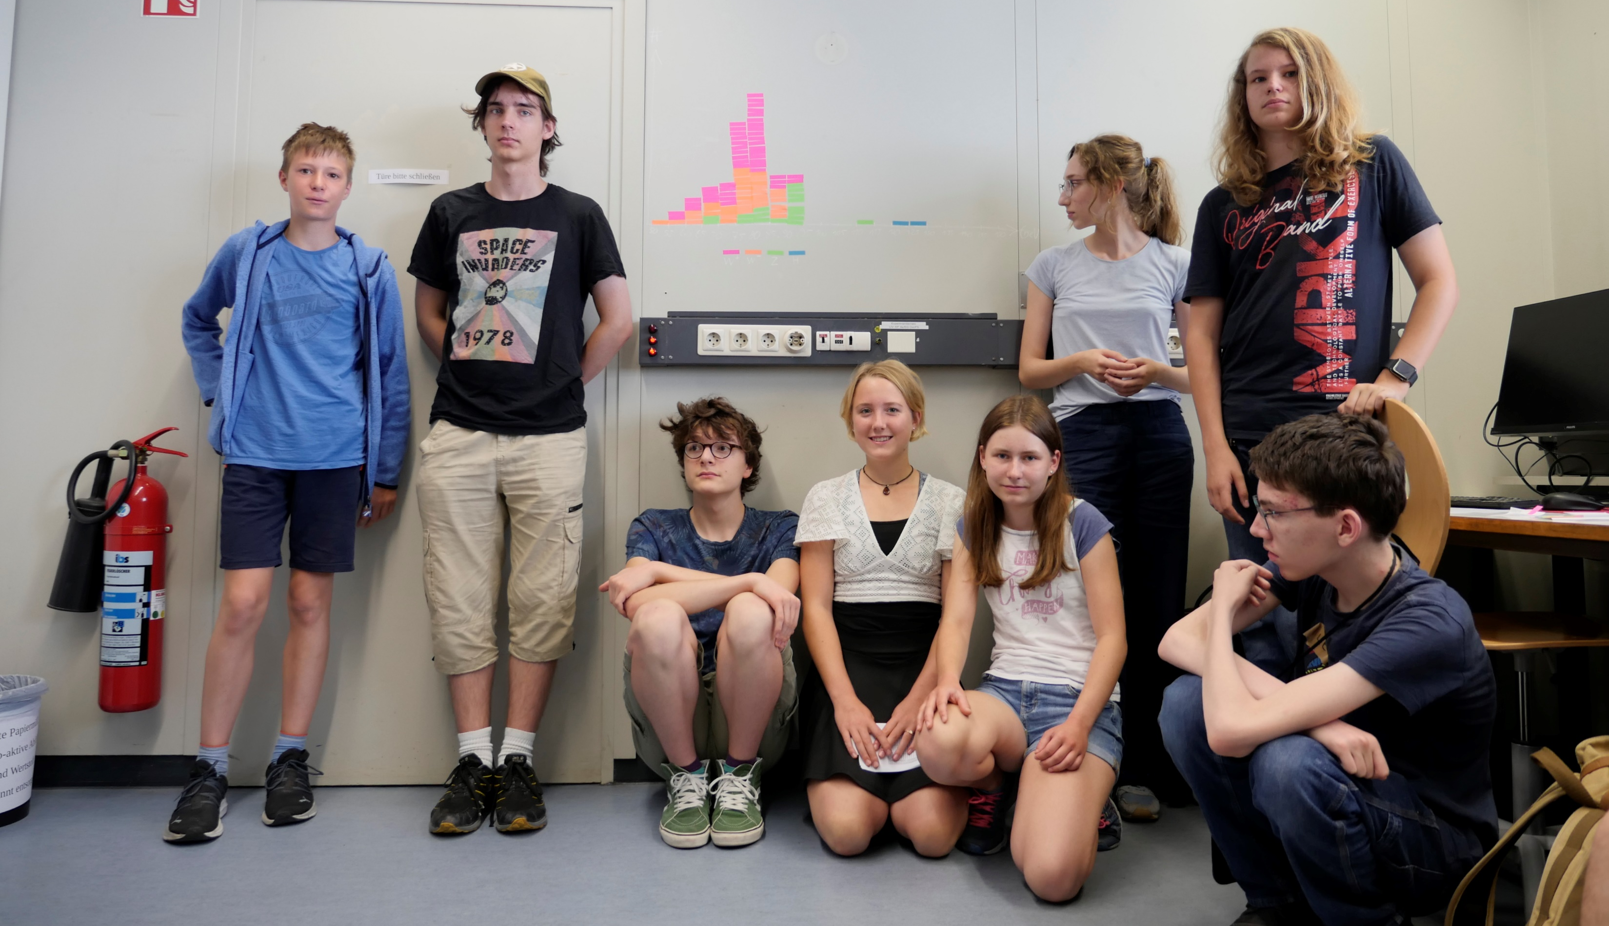
Feedback der Schüler:innen
Es war gut, dass wir einen Einblick in verschiedene Bereiche bekommen haben und das Programm zwischen Vorträgen, selbst arbeiten und sozialer Interaktion mit z.B. Physikstudis variiert hat.
Highlights der Teilnehmenden:
Ausflug an den Campus Nord
Workshops & Impulsvorträge
Gemeinsames Kochen und Spielen
Fazit: Schöne Woche & erneute Teilnahme erwünscht
Danke, dass ihr dieses Science Camp organisiert habt, ich hatte unglaublich viel Spaß und konnte so viele Erfahrungen und Wissen für mich mitnehmen. Bitte bietet das Programm auch nächsten Sommer an, ich würde mich riesig freuen, nochmal herkommen zu dürfen.

Slide 12
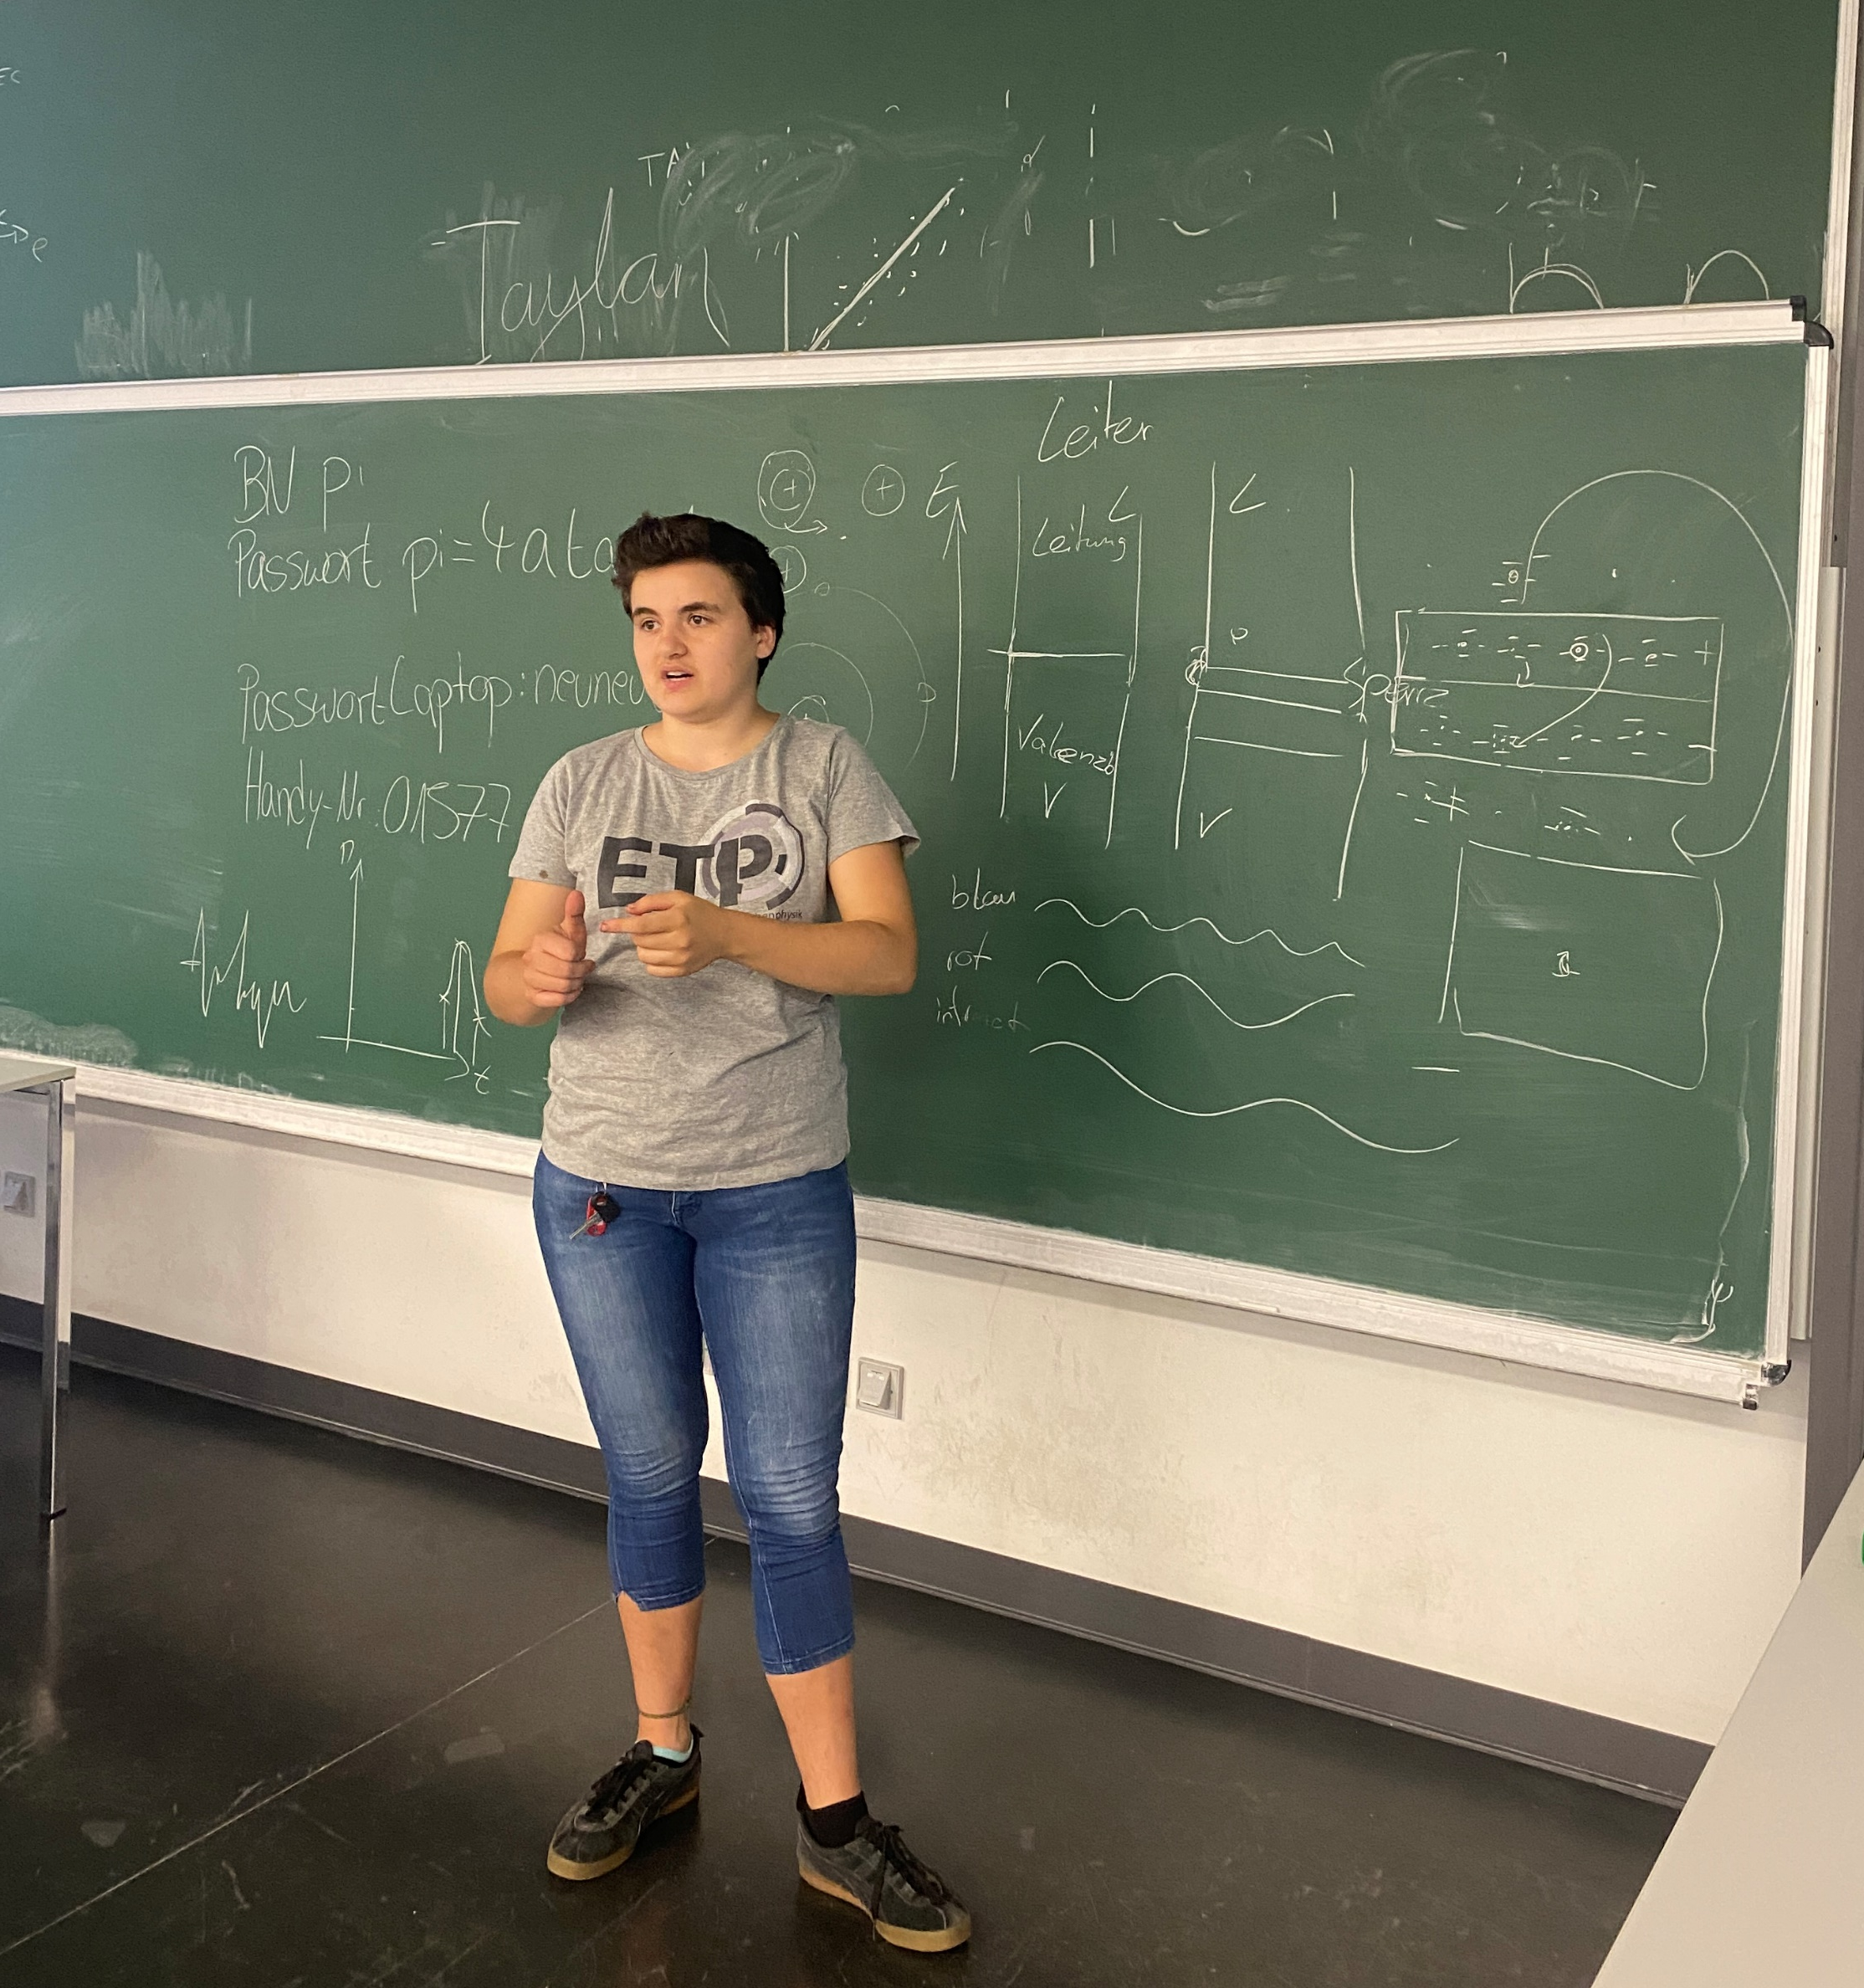
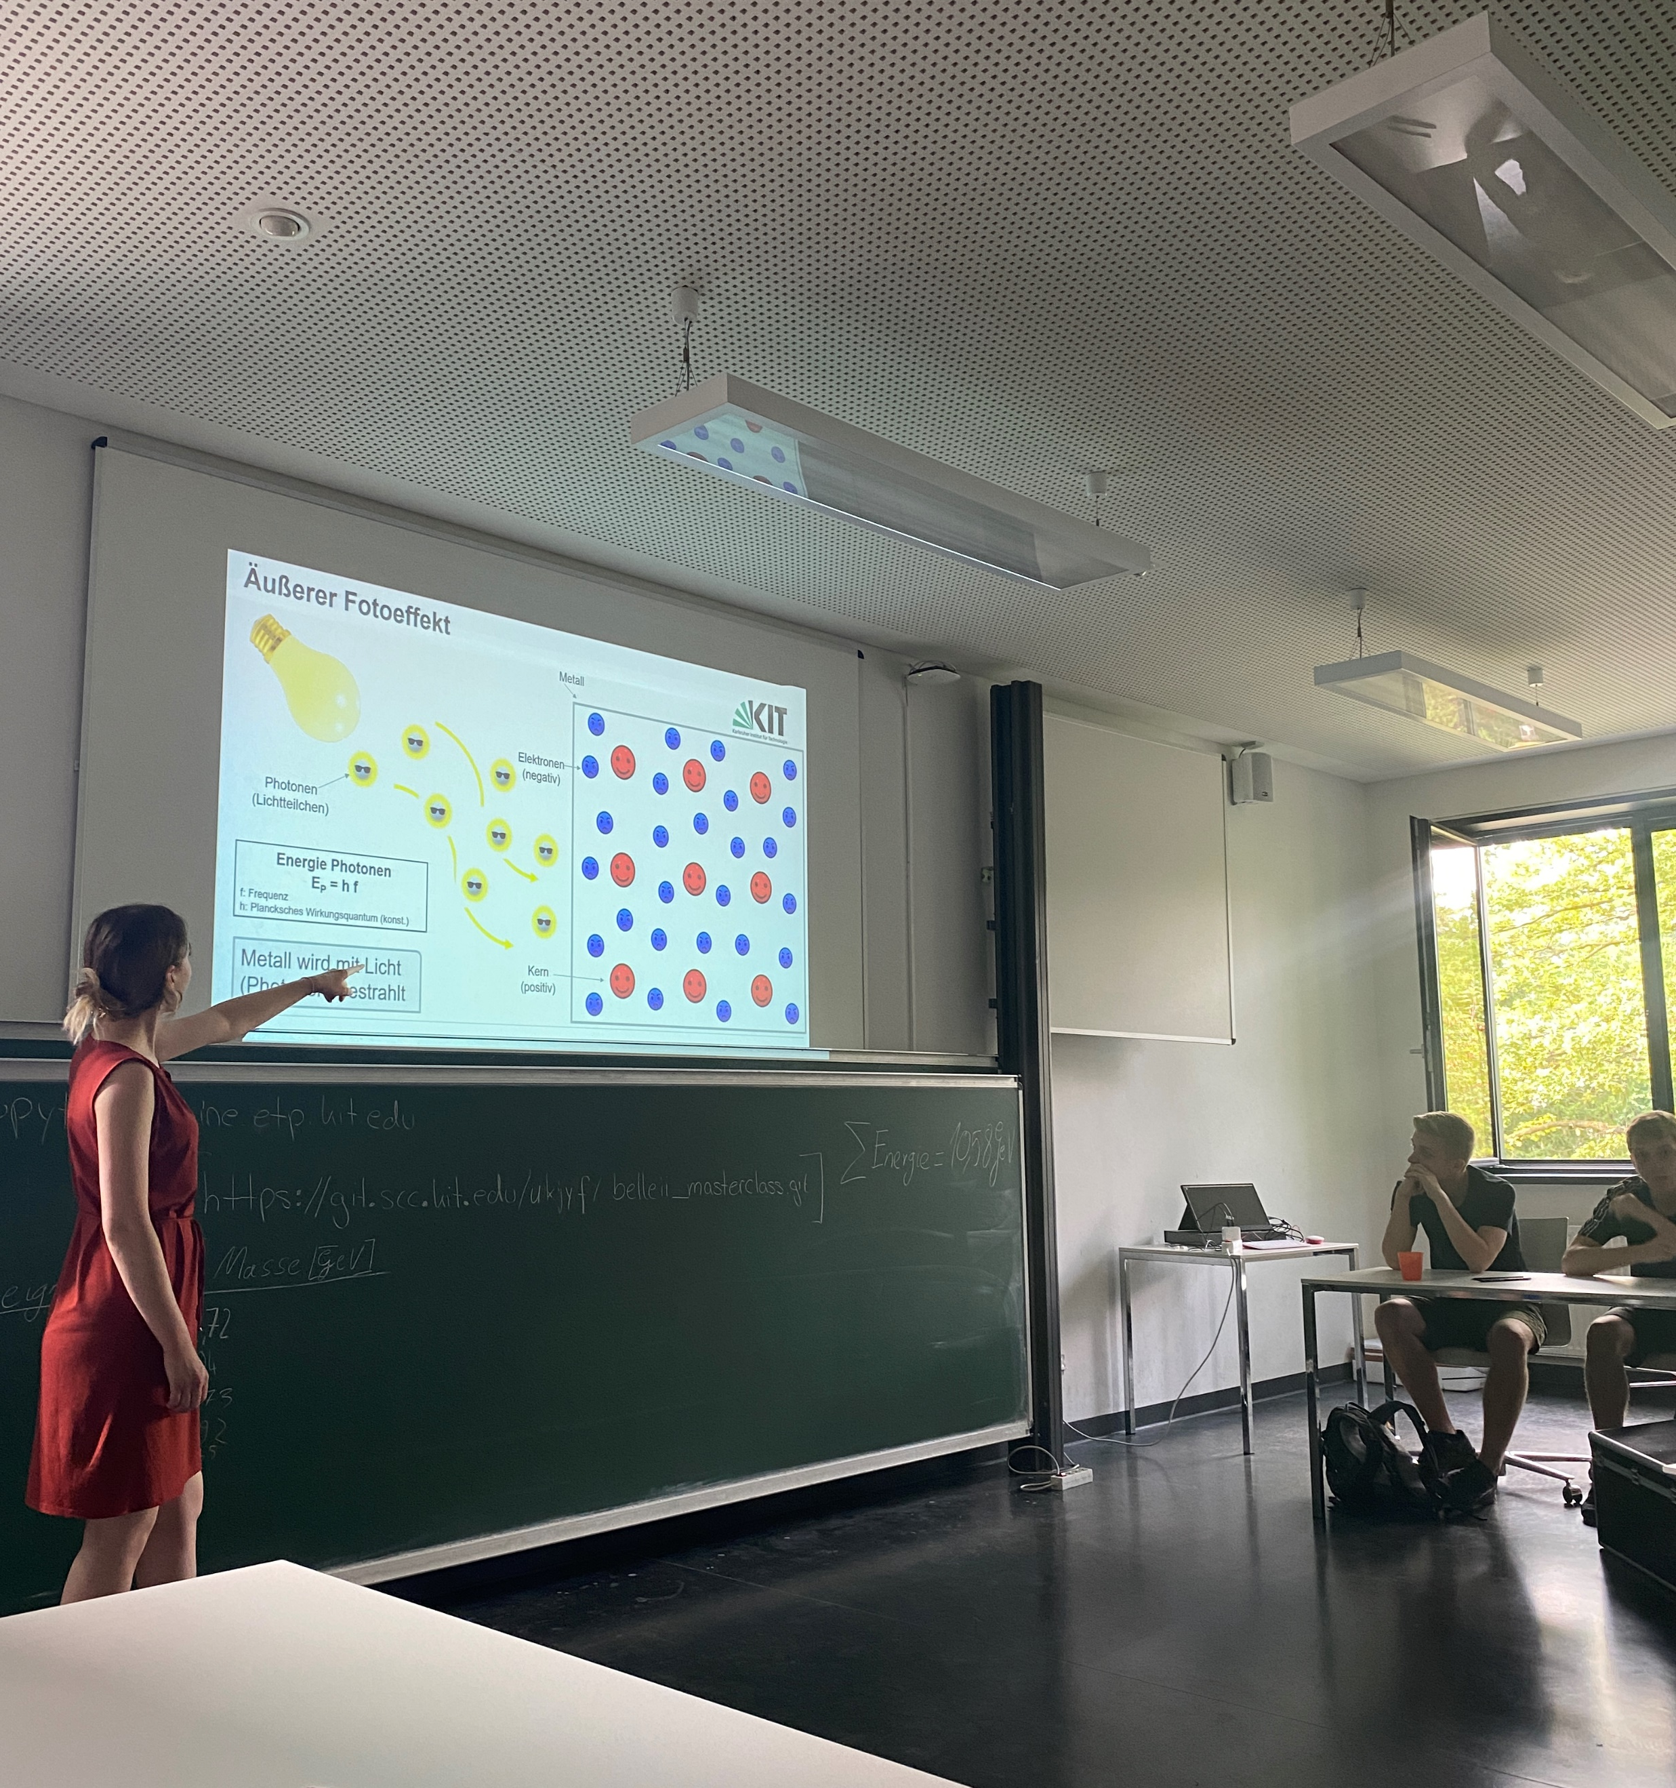
Erfahrungen aus organisatorischer Sicht
Hoher personeller Aufwand hilfreich
Workshops & Abschlusspräsentationen erfordern viel Zeit
Stetiger Zugang zu Hardware und Räumlichkeiten muss gewährleistet sein
Unterstützung durch Professor:innen sinnvoll
Durchführung des Science Camps standortunabhängig möglich

Slide 13
Voller Erfolg im letzten Jahr!
Das Science Camp Physik wird im August 2024 erneut stattfinden!

